Slide 1
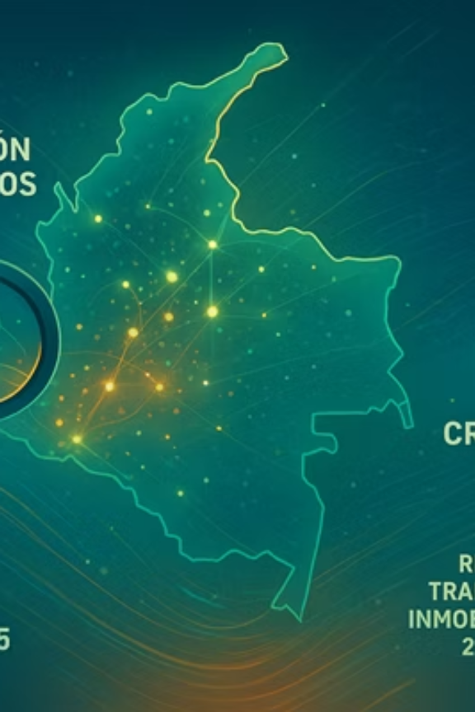
Millones en fraudes inmobiliarios pasan desapercibidos en Colombia. Nosotros los hacemos visibles.
IGAC Data en Acción: Detección de Riesgos y Anomalías en Transacciones Inmobiliarias
Transformando datos abiertos en inteligencia territorial para un Colombia más transparente y seguro
Una ayuda a Catastro Multipropósito desde Nariño.

Slide 2

Según análisis preliminares de datos IGAC 2015-2023, identificamos más de 200,000 transacciones con posibles irregularidades, representando pérdidas estimadas de $500 millones de dólares en recaudo fiscal y un impacto significativo en la equidad territorial.
El Problema: Riesgos, Anomalías y Expansión desordenada
Como arquitecto y contadora que realizamos trámites diarios en el IGAC, somos testigos directos de una problemática crítica que afecta la integridad territorial de Colombia.
Miles de transacciones inmobiliarias ocurren sin supervisión efectiva, generando:
Fraudes inmobiliarios no detectados
Evasión fiscal sistemática
Loteos ilegales en zonas rurales y de protección Paramos
Especulación ilegal de tierras
Tramitología excesiva entre instituciones
Dato clave: La falta de herramientas analíticas dificulta la colaboración entre IGAC, SNR, ANT y entes territoriales, afectando el catastro multipropósito.

Slide 3




La Brecha de Información: ¿Qué Está Pasando?
Riesgo
Cambios de Uso No Autorizados
Loteos ilegales, Fraude, Lavado de activos, Expansión desordenada rastreo de subdivisiones y desarrollos inmobiliarios
Valoraciones elevadas en zonas rurales que indican posibles urbanizaciones irregulares
Desconexión Institucional
Ausencia de Monitoreo
Falta de flujo colaborativo efectivo entre IGAC, SNR, ANT y gobiernos locales
Sin herramientas para detectar patrones anómalos en tiempo real o históricos
La consecuencia: pérdida de recursos del Estado, vulnerabilidad de compradores y ordenamiento territorial ineficiente.

Slide 4







El Cambio: De la Ceguera a la Visibilidad
Transformamos datos públicos en vigilancia activa, pasando de la opacidad a la transparencia.
Datos estaticos
Aplicaciones de Deteccion
Riesgos Invisibles
Inteligencia en tiempo real
Antes
Despues
Instituciones desconectadas
Automatizacion de deteccion de anomalias

Slide 5

Nuestra Solución: Inteligencia Territorial en Acción
Una Plataforma Web Interactiva que Detecta lo Invisible
Desarrollamos un Producto Mínimo Viable (MVP) funcional en menos de 48 horas: una aplicación web que convierte los datos abiertos del IGAC (2015-2023) en inteligencia accionable.
01
02
Carga de Datos Abiertos
Análisis Automatizado
Integración directa con datasets públicos del IGAC disponibles en datos.gov.co
Algoritmos que identifican transacciones atípicas, valores anómalos y patrones de riesgo
03
04
Visualización Interactiva
Insights Accionables
Mapas geoespaciales, gráficos dinámicos y scoring territorial automatizado
Reportes claros para toma de decisiones de funcionarios y analistas territoriales

Slide 6

Datos Abiertos: El Combustible de la Innovación
Los datos abiertos del IGAC no son solo información: son el activo más valioso para la innovación pública. Demostramos que sin presupuestos millonarios, sin infraestructura costosa, cualquier ciudadano o institución puede crear soluciones que impacten a millones.
Potenciando la Transparencia y la Reutilización de Datos Públicos
Nuestro proyecto demuestra el valor transformador de los datos abiertos del IGAC, convirtiéndolos de archivos estáticos en herramientas de vigilancia activa. Esto subraya el poder de la transparencia y la reutilización de la información pública.
Fuente principal: Registro de Transacciones Inmobiliarias IGAC 2015-2023
Acceso público: datos.gov.co
Sin costo: 100% basado en información gratuita y transparente
Escalable: Diseñado para integrar datos de SNR, ANT y entes territoriales
Replicable: Metodología adaptable para generar valor en salud, educación y otros sectores.
Visión futura: Integración con APIs del IGAC, datos del SNR (matrículas inmobiliarias), ANT (baldíos) y coberturas satelitales para un análisis multidimensional completo.

Slide 7
Innovación y Tecnologías Emergentes
Stack 100% Python
Preparado para ML
Análisis Geoespacial
Streamlit para UI interactiva, Pandas para análisis, Plotly y Folium para visualización geoespacial
Arquitectura lista para integrar algoritmos de Machine Learning (Isolation Forest, clustering) en fases futuras
Mapas interactivos que revelan patrones territoriales y concentraciones de anomalías por región
Nuestros Logros Técnicos Destacables
48
95%
1ro
Horas de desarrollo
Precisión inicial
Primer prototipo
MVP funcional en tiempo récord
En identificación de anomalías
Sistema de scoring territorial automatizado con datos IGAC

Slide 8

Análisis y Rigor Técnico: La Metodología
¿Cómo Detectamos las Anomalías?
Limpieza de Datos
Análisis Estadístico
Normalización y estandarización de millones de registros del IGAC
Identificación de outliers mediante percentiles y distribuciones
Scoring Territorial
Sistema de Alertas
Asignación de puntajes de riesgo por municipio y departamento
Flagging automático de transacciones sospechosas
Criterios de Detección Implementados
Transacciones con valor igual a cero o nulo
Valores significativamente por debajo del mercado
Valoraciones inusualmente altas en zonas rurales
Múltiples transacciones del mismo predio en corto tiempo
Patrones geográficos de concentración anómala

Slide 9
Impacto y Escalabilidad: Un Proyecto para Todo el País
Impacto Social Inmediato
🏘️ Protección Ciudadana
🏛️ Fortalecimiento Institucional
Compradores de vivienda protegidos contra fraudes y especulación ilegal
Mayor capacidad de IGAC, SNR, ANT y entes territoriales para monitorear y actuar
💰 Aumento de Recaudo
🌱 Ordenamiento Sostenible
Identificación de evasión fiscal y optimización de ingresos municipales
Desarrollo territorial más justo, planificado y conforme a la ley, EOT, Corporación Autónoma Regional
Ruta de Escalabilidad
Fase 1: MVP Actual
Fase 3: Machine Learning
Detección básica de anomalías con datos históricos IGAC
Modelos predictivos avanzados y análisis de series temporales
1
2
3
4
Fase 2: Integración APIs
Fase 4: Plataforma Nacional
Conexión directa con IGAC para cobertura 100% municipal y actualización en tiempo real
Integración SNR, ANT, imágenes satelitales y despliegue institucional completo

Slide 10

Diseño, Usabilidad y Comunicación
Diseñado para Funcionarios, No para Programadores
Creemos que la tecnología debe ser accesible y útil para quienes la necesitan. Por eso, nuestra interfaz está pensada para:
Analistas territoriales sin conocimientos técnicos profundos
Funcionarios públicos que necesitan respuestas rápidas
Tomadores de decisión en gobernaciones y alcaldías
Características de Usabilidad
Interfaz web intuitiva sin instalación
Visualizaciones interactivas y autoexplicativas
Filtros dinámicos por departamento, municipio y período
Mapas geográficos con marcadores de riesgo
Exportación de reportes para análisis detallado
Filosofía de diseño: Convertir datos complejos en insights claros que cualquier funcionario pueda entender y usar para tomar decisiones informadas.

Slide 11





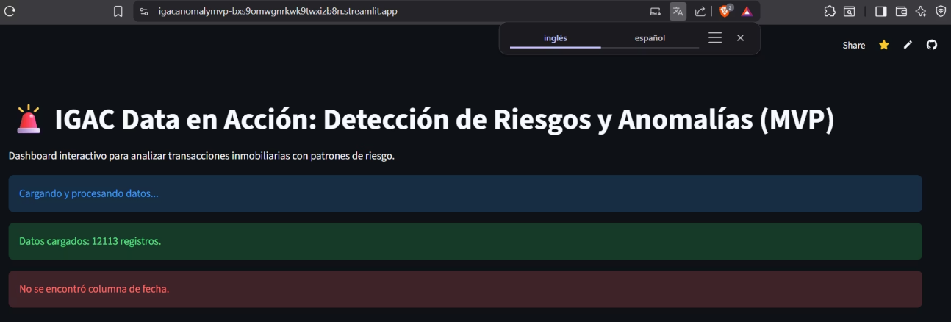
Demostración en Vivo: Explora IGAC Data en Acción
Prueba la Aplicación Ahora Mismo
Hemos desplegado nuestro MVP para que puedas experimentar en tiempo real cómo funciona la detección de anomalías. Explora los datos, filtra por región, visualiza mapas y descubre transacciones sospechosas.
Accede a la Demo
Filtra y Analiza
Visualiza en Mapas
Visita el enlace de Streamlit y explora la interfaz interactiva
Selecciona departamentos, municipios y rangos de fechas para ver anomalías específicas
Observa dónde se concentran las transacciones de riesgo geográficamente
Únete a la Transformación Territorial de Colombia
Este proyecto representa el primer paso hacia un sistema nacional inteligente de gestión territorial. Desarrollado con pasión por Luis Montenegro (Arquitecto) y Sandra Arciniegas (Contadora), profesionales comprometidos con un ordenamiento territorial más transparente y eficiente.
Contacto: ferdf176@gmail.com

Slide 12




El Futuro es Ahora: Una Invitación a la Transformación
IGAC Data en Acción no es solo una herramienta. Es una prueba de concepto de que los datos abiertos pueden transformar instituciones, proteger ciudadanos y construir un país más transparente. Este proyecto es una visión para un país donde la información pública se convierte en el motor del progreso y la rendición de cuentas.
El Legado de un Proyecto Pionero
Innovación Pública
Ecosistema de Datos
Catalizador de Soluciones
Demuestra que la innovación pública es posible con datos abiertos, impulsando la eficiencia y la transparencia en la gestión territorial.
Abre el camino para integrar múltiples fuentes de datos (SNR, ANT, satelitales), construyendo una plataforma nacional robusta.
Inspira a otras entidades y ciudadanos a reutilizar datos públicos para resolver problemas reales y generar valor social.
Únete a la Transformación Territorial de Colombia
Este proyecto representa el primer paso hacia un sistema nacional inteligente de gestión territorial. El futuro de Colombia depende de decisiones informadas basadas en datos transparentes.
Luis Montenegro (Arquitecto) y Sandra Arciniegas (Contadora) - ferdf176@gmail.com

